Slide 1

Муниципальное бюджетное дошкольное образовательное учреждение детский сад комбинированного вида №19
Формирование познавательной и творческой активности детей дошкольного возраста через ознакомление с народными промыслами Нижегородского края.
Выполнила:
воспитатель
Якина Елена Петровна, претендующая на первую квалификационную категорию

Slide 2


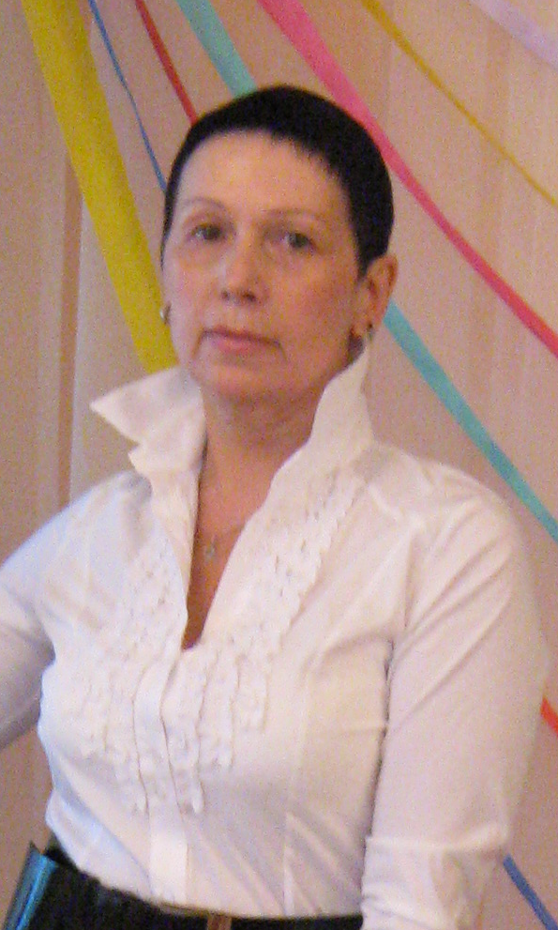


Slide 3

Актуальность
темы состоит в том, что произведения народного прикладного искусства играют важную роль в познавательном развитии детей дошкольного возраста: в развитии их мышления, воображения, фантазии; в формировании творческих способностей: художественного вкуса, в обогащении образной выразительности создаваемых детьми работ. Ознакомление с произведениями народного творчества пробуждает в детях первые яркие образные представления о родном крае, о его культуре и традициях, способствует воспитанию нравственных и патриотических чувств, приобщает к миру прекрасного.

Slide 4
Объект исследования: процесс формирования познавательной и творческой активности детей.
Предмет исследования: народные промыслы Нижегородского края; организация предметно-развивающей среды.
Гипотеза: процесс формирования познавательной и творческой активности детей будет успешным, если:
1. Работа будет выстроена в определенную систему;
2. Работа будет строиться поэтапно с использованием разнообразных форм, методов и средств;
3. Педагог совместно с семьей будут проникнуты этой проблемой и смогут донести ее особенности до детей;
4. Дети будут проявлять активный интерес.

Slide 5
Цель: теоретически обосновать, экспериментально проверить и методически обеспечить педагогическую модель формирования познавательной и творческой активности детей через ознакомление с народными промыслами родного края.
Задачи:
- познакомить детей с народными промыслами Нижегородского края и их характерными особенностями;
- определить условия успешной реализации педагогической модели формирования познавательной и творческой активности детей через ознакомление с народными промыслами родного края;
- разработать систему занятий, игр, экскурсий и др. деятельности по ознакомлению детей с народными промыслами Нижегородского края;
- создать условия для свободного экспериментирования;
- повысить уровень компетентности и компьютерной грамотности родителей; привлечь родителей к сотрудничеству по созданию предметно-развивающей среды.

Slide 6
Первый этап
Выявить уровень развития представления детей о народных промыслах Нижегородского края.
Задания обследования:
Знания о народных промыслах Нижегородской области;
Знания о характерных особенностей народных промыслов;
Умение рисовать орнамент в различных геометрических формах, используя геометрические и растительные элементы;
Умение украшать бумажный силуэт декоративной росписью;
Умение лепить глиняную игрушку;
Умение расписывать глиняную игрушку в соответствии с особенностями народного промысла.

Slide 7
Результаты обследования:

Slide 8
Вывод:
Дети проявляют интерес к предметам народного декоративно-прикладного искусства и с удовольствием вступают в игру, но путают и не всегда правильно называет народные промыслы. С трудом выделяют характерные особенности того или иного промысла. Затрудняются аргументировать свой выбор изделий народного декоративно-прикладного искусства. При восприятии предметов народного декоративно-прикладного искусства затрудняются дать им эстетическую оценку.

Slide 9
Основной этап
Сформировать познавательную и творческую активность детей через ознакомление с народными промыслами Нижегородского края; создать предметно-развивающую среду (мини-музей).
Условия реализации:
1
Педагогические принципы
2
Программно-методическое обеспечение
3
Предметно-развивающая среда
4
Формы работы

Slide 10
Педагогические принципы:
Принцип наглядности;
2. Принцип системности, последовательности, доступности (учет возрастных и индивидуальных особенностей);
3. Принцип развивающего обучения;
4. Принцип активного включения детей;
5. Принцип интеграции работы с различными направлениями воспитательной работы и видами деятельности детей;
6. Принцип культуросообразности.

Slide 11
Цикл занятий по народным промыслам Нижегородского края
В Нижегородской области сосредоточено большое количество народных промыслов: разнообразная роспись и резьба по дереву, множество техник вышивки, резьба по камню и кости, ювелирное производство и художественная металлообработка, ручное ремизное ткачество и кружевоплетение.
Почти все промыслы пришли из далекого прошлого и имеют многовековые традиции.
Многие промыслы известны и ценятся не только в России, но и за рубежом.

Slide 12
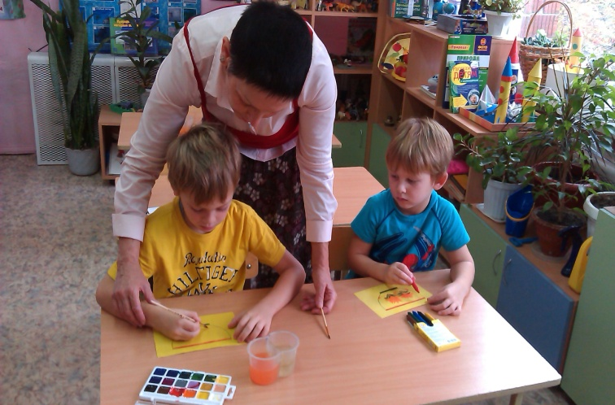
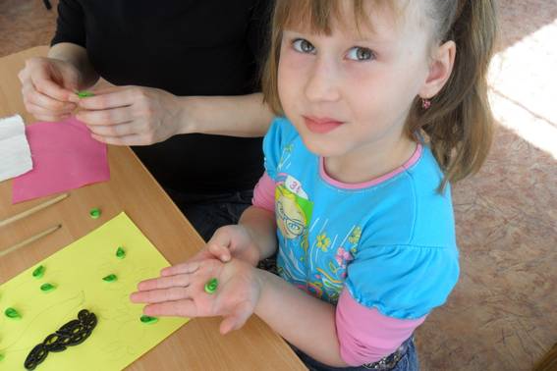
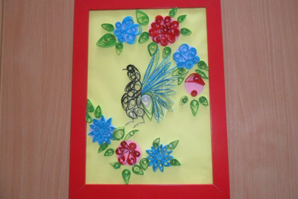
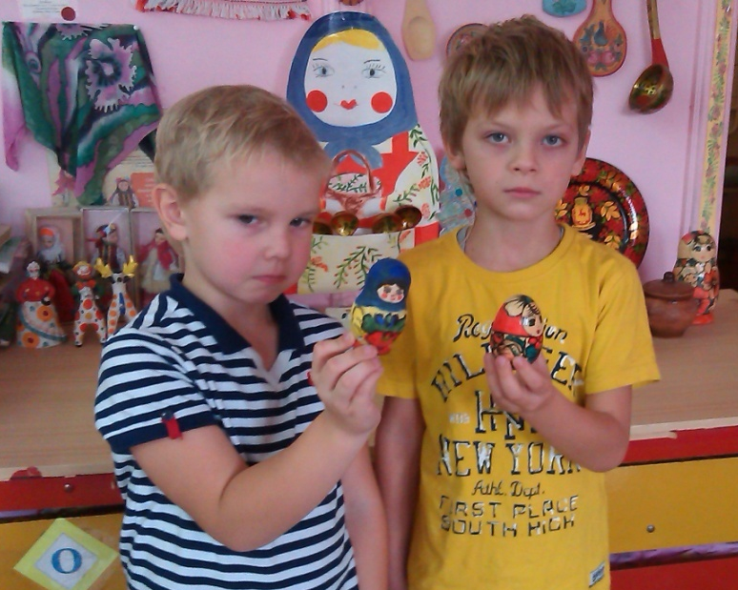
Хохлома
Городец
Семеновская матрешка
Полх-майдановская матрешка

Slide 13
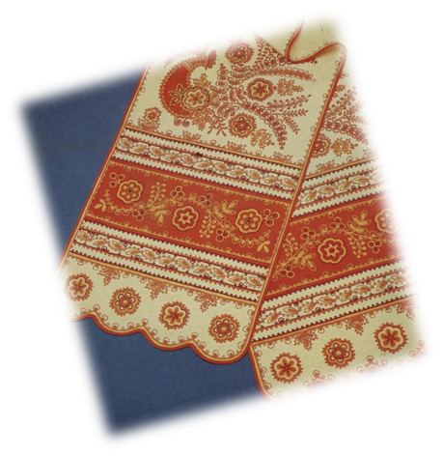
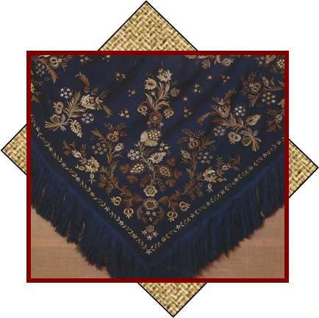

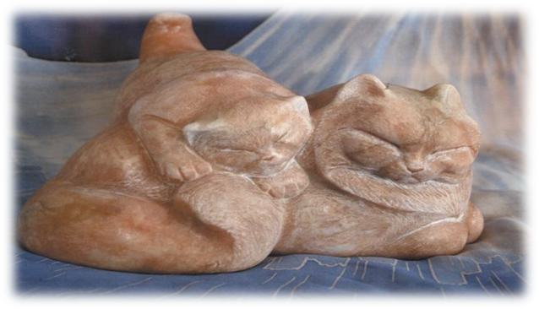
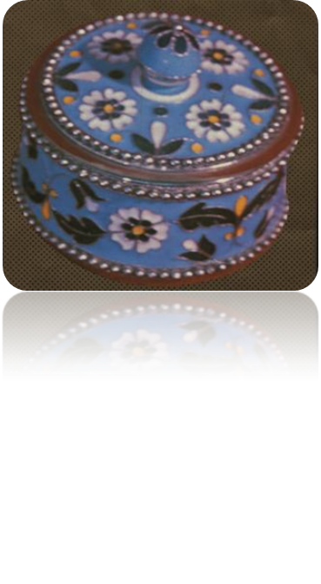
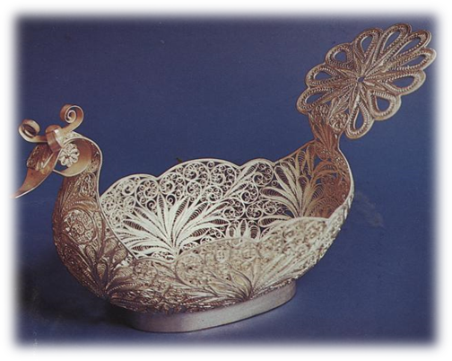
Городецкая резьба по дереву
Народная вышивка
Борнуковский мрамор
Художественная металлообработка
Казаковская филигрань

Slide 14
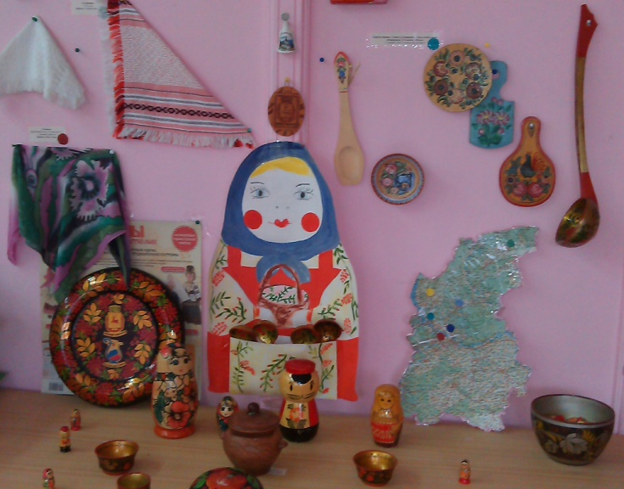
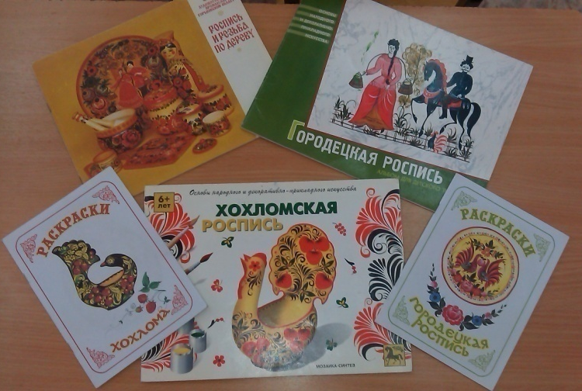
Предметно-развивающая среда
Мини-музей
Одним из условий успешного решения задач является создание предметно-развивающей среды, которая способствует накоплению информации, с этой целью в группе создан мини - музей. Музей – не традиционен: экспонаты не располагаются за стеклом и не огорожены верёвкой. Здесь не только можно, но и нужно всё потрогать, рассмотреть поближе, использовать в деле, обыграть. Кроме предметов декоративного творчества в мини-музее представлены: стихи, загадки, частушки о народных промыслах; дидактические игры; альбомы по разным видам росписей.

Slide 15
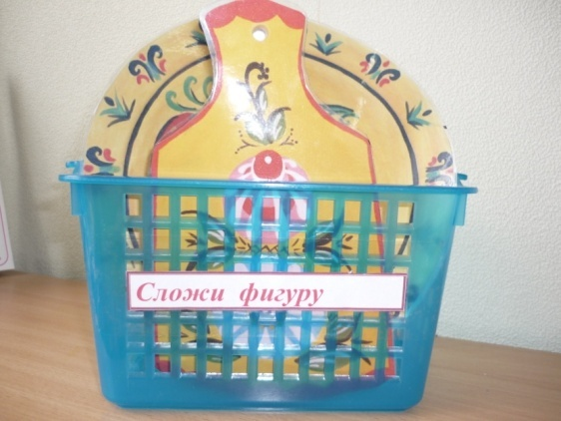
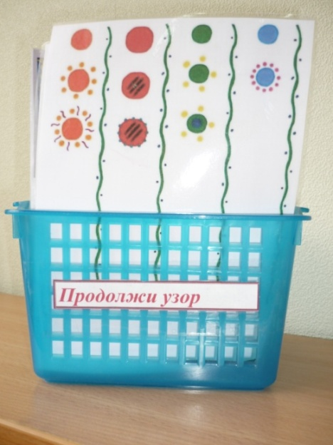
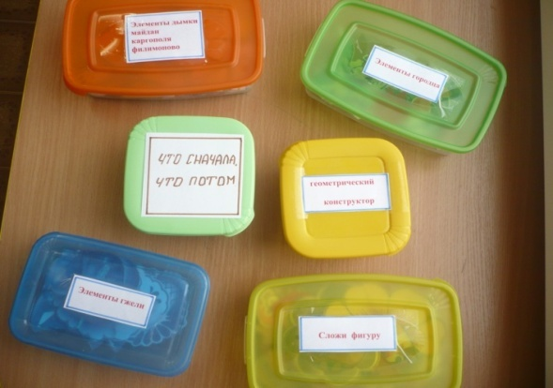
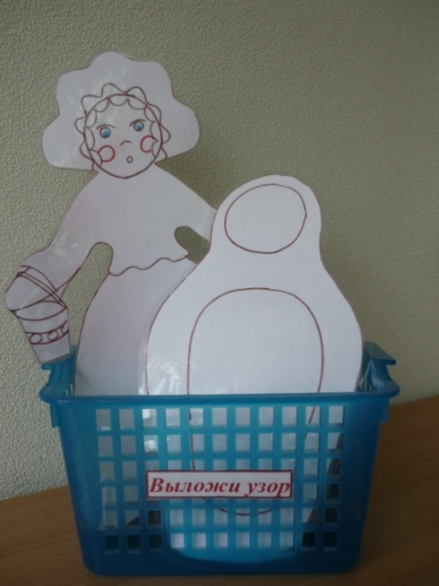
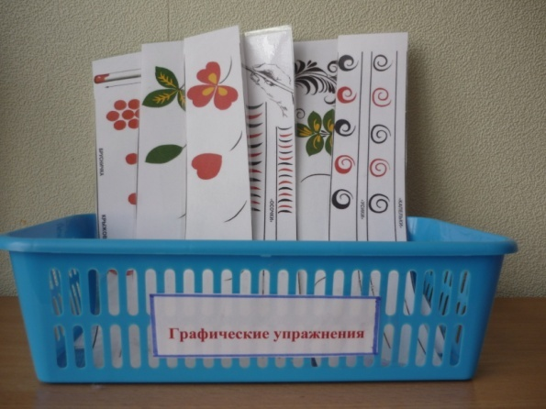
Дидактические игры
Дети с удовольствием рассматривают узоры с изображением сказочных птиц,
животных. Играют в дидактические игры: «Русские узоры»,
«Угадай, чей силуэт?», «Народные промыслы». Детям очень нравится обводить трафареты: матрёшек, коней, птиц,элементов узоров народных промыслов.

Slide 16
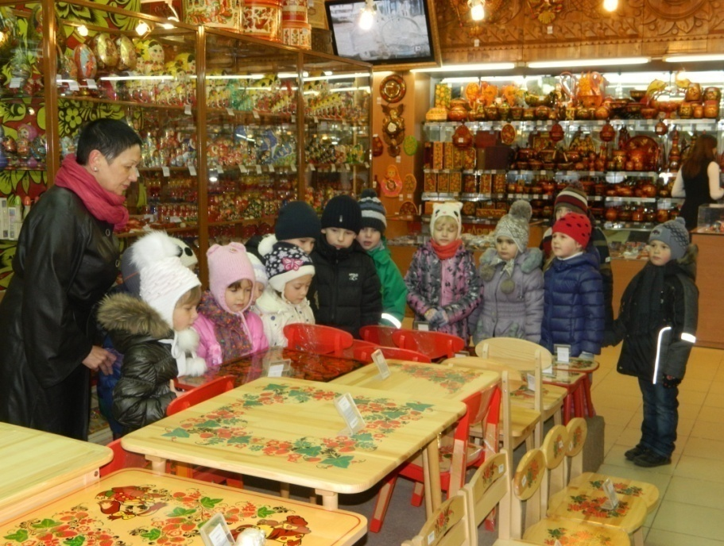

Формы работы
Выставки
Свободная
деятельность
Специально -
организованные
занятия
Дидактические
игры
Беседы,
рассказы
воспитателя
Проблемные
ситуации
Экскурсии

Slide 17
Работа с родителями
Флеш-карта
Социальные задачи
Флэш-карты предлагаем
родителям смотреть дома с
ребенком. В процессе
просмотра они могут обсудить
материал вместе с ребенком,
сделать поделку. Флэш-карта
заменяет мастер-класс или
консультацию для родителей,
повышается уровень
педагогической компетентности
и компьютерной грамотности
родителей. Флэш-карта
развивает партнерство между
детьми и родителями.
Образовательные задачи
Флэш-карта выступает как
средство ознакомления детей
с народными промыслами родного
края. Это и виртуальная
экскурсия в музей художественных
промыслов, в мастерскую
народного мастера и включает
в себя последовательность
действий родителя и ребенка по
созданию изделия того или иного
промысла. Это может быть и
путешествие по народным
промыслам Нижегородской
области, и разгадывание загадок,
кроссвордов.

Slide 18
Заключительный этап
Выявить уровень сформированности представлений детей о народных промыслах Нижегородского края.

Slide 19
Результаты работы:
Дети узнают и называют знакомые виды народных промыслов Нижегородской области и их особенности;
Умеют сравнивать предметы знакомых видов народных промыслов, находить их сходство и различие;
Умеют самостоятельно провести анализ изделия и рисунка;
Выделяют характерные средства выразительности: элементы узора, колорит, сочетание цветов, композицию цветовых пятен, симметричный и ассиметричный узор композиции и т.п.
Расписывают изделие в соответствии с народной росписью;
Самостоятельно и творчески применяют умения и навыки,
полученные на занятиях.

Slide 20
Перспективы работы:
Использовать накопленный практический материал для работы с детьми в совместной с педагогом и самостоятельной деятельности детей;
Продолжать обогащать предметную среду мини-музея новыми экспонатами;
Проводить работу по созданию проектов по данной проблеме.

Slide 21
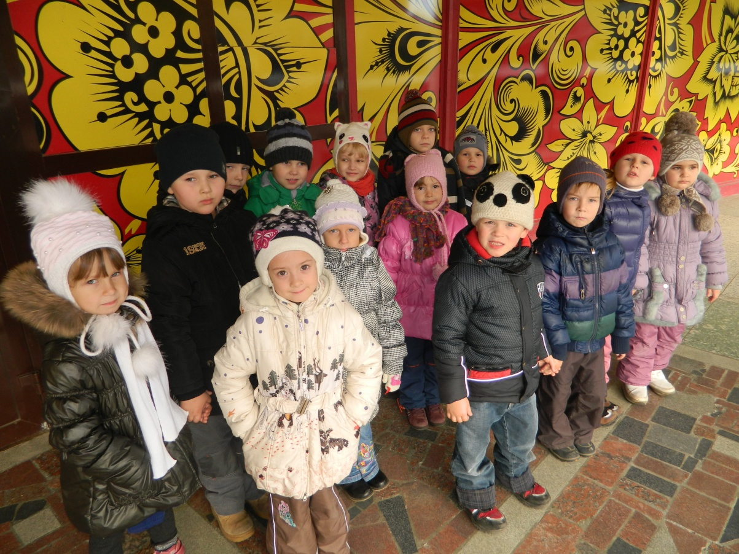
Спасибо за внимание!

